Slide 1
BÀI 21:
HÌNH CÓ TRỤC ĐỐI XỨNG
(Tiết 1)

Slide 2
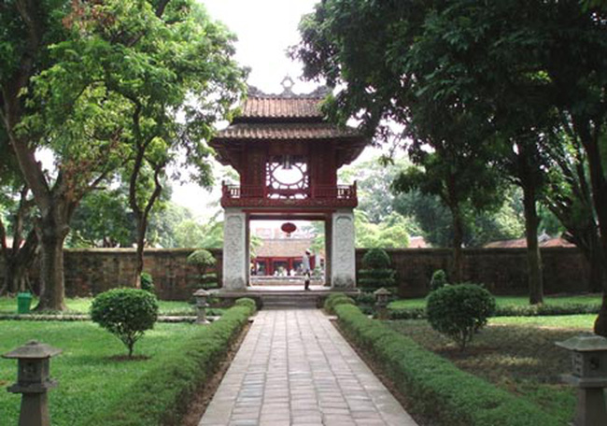
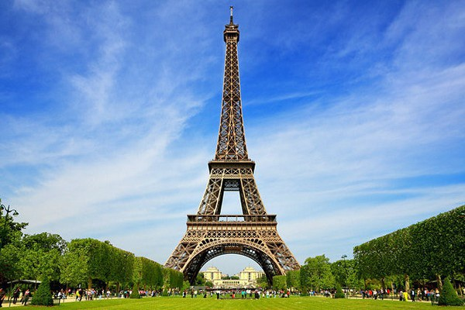
Khuê Văn Các
Tháp Eiffel
Quan sát 2 bức tranh Khuê Văn Các, Tháp Eiffel. Giả sử cô gấp 2 bức tranh theo này theo chiều dọc, em có nhận xét gì về nửa bên phải và nửa bên trái của bức tranh?

Slide 3
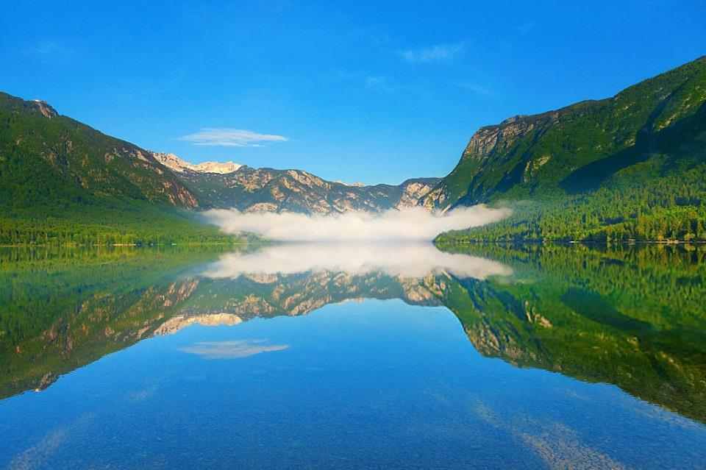
Tương tự, cô gấp bức tranh mặt hồ theo chiều ngang, em có nhận xét gì về phía trên mặt hồ và bóng phía dưới nước?
Mặt hồ

Slide 4
THẢO LUẬN NHÓM
Quan sát hình con bướm, hình 5.1, hình 5.2 thực hiện HĐ 1, HĐ 2, HĐ 3 – SGK/tr 99

Slide 5

HĐ 1: Em thấy điều gì khi hai cánh của con bướm gấp lại?

Slide 6
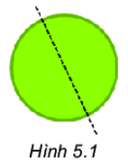
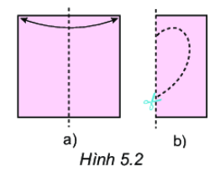
HĐ 2: Vẽ một đường tròn trên giấy rồi cắt theo nét vẽ ta được 1 hình tròn. Gấp đôi hình tròn đó theo 1 đường thẳng đi qua tâm. (Hình 5.1)
Hãy nhận xét về hai nửa đường tròn sau khi gấp?
HĐ 3: Gấp đôi tờ giấy. (Hình 5.2 - a), dùng kéo cắt một đường như hình 5.2 – b rồi mở ra, ta được một hình.
Hình đó có đặc điểm gì giống những hình trên?

Slide 7
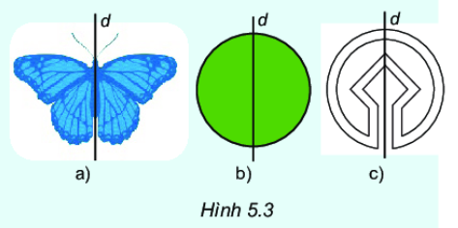
Quan sát hình 5.3 và nhận xét hình a, b, c có chung tính chất gì?

Slide 8

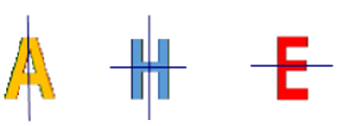
LUYỆN TẬP
Bài 1 – SGK/107: Những chữ cái nào dưới đây có trục đối xứng? Hãy dự đoán trục đối xứng của chúng?
Đáp án:
- Các chữ cái A, H, E có trục đối xứng.
- Trục đối xứng của chữ A là đường thẳng đứng đi qua đỉnh chữ A
- Hai trục đối xứng của chữ H là đường thẳng đứng và đường nằm ngang đi qua giữa chữ H.
- Trục đối xứng của chữ E là đường nằm ngang đi qua giữa chữ E

Slide 9
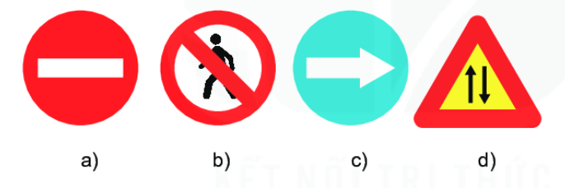
Bài 2 – SGK/107: Những hình nào dưới đây có trục đối xứng?
Đáp án: Hình a, c

Slide 10
  MỘT SỐ HÌNH CÓ TRỤC ĐỐI XỨNG TRONG THỰC TẾ

Slide 11
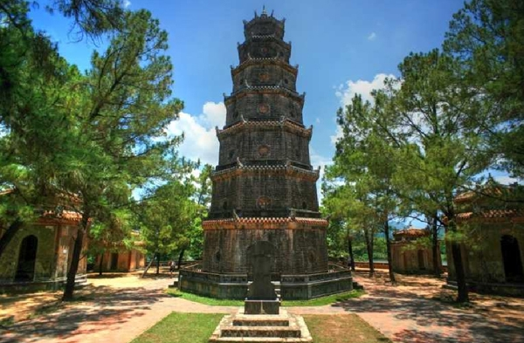
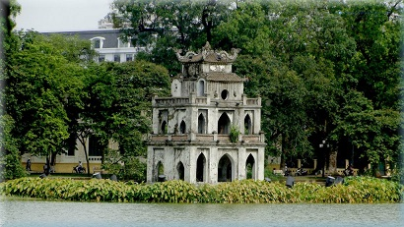
Tháp Phước Duyên - Tháp chính trong chùa Thiên Mụ (Huế)
Tháp Rùa – Hồ Gươm

Slide 12

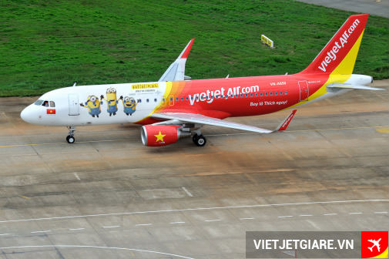
Máy bay – Thiết kế
Máy bay

Slide 13
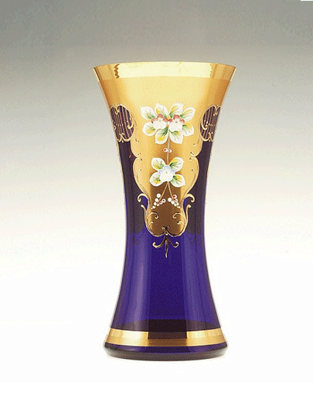
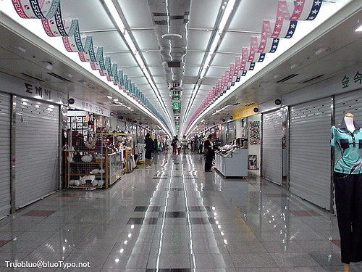
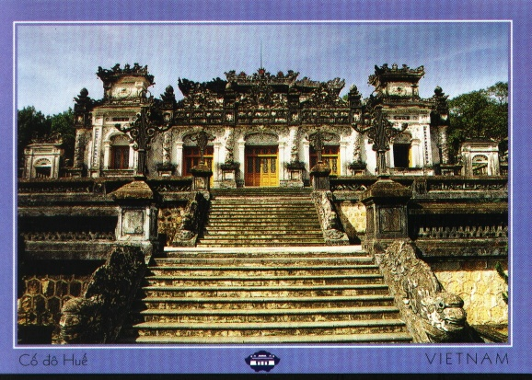
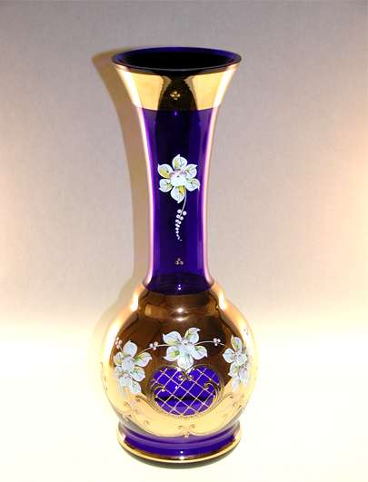
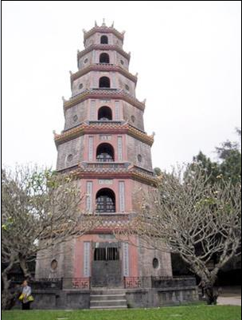
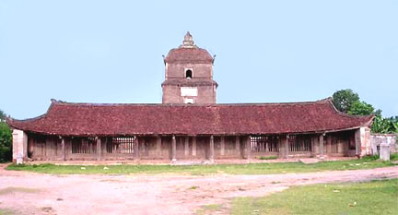


LĂNG KHẢI ĐỊNH
Chùa thiên mụ
Chùa dâu ở Bắc Ninh

Slide 14
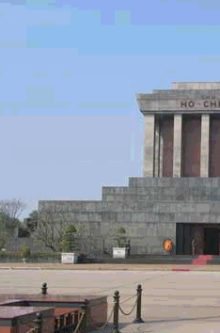
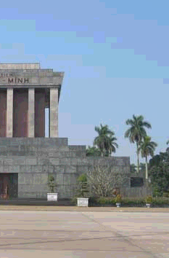
LĂNG BÁC HỒ KÍNH YÊU

Slide 15
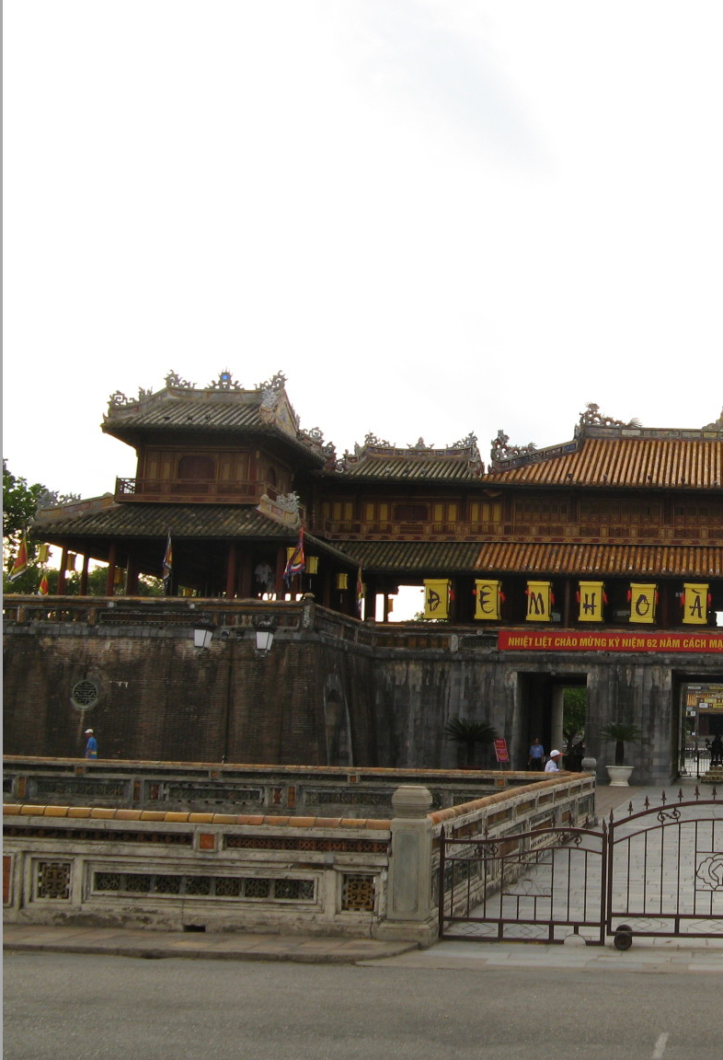
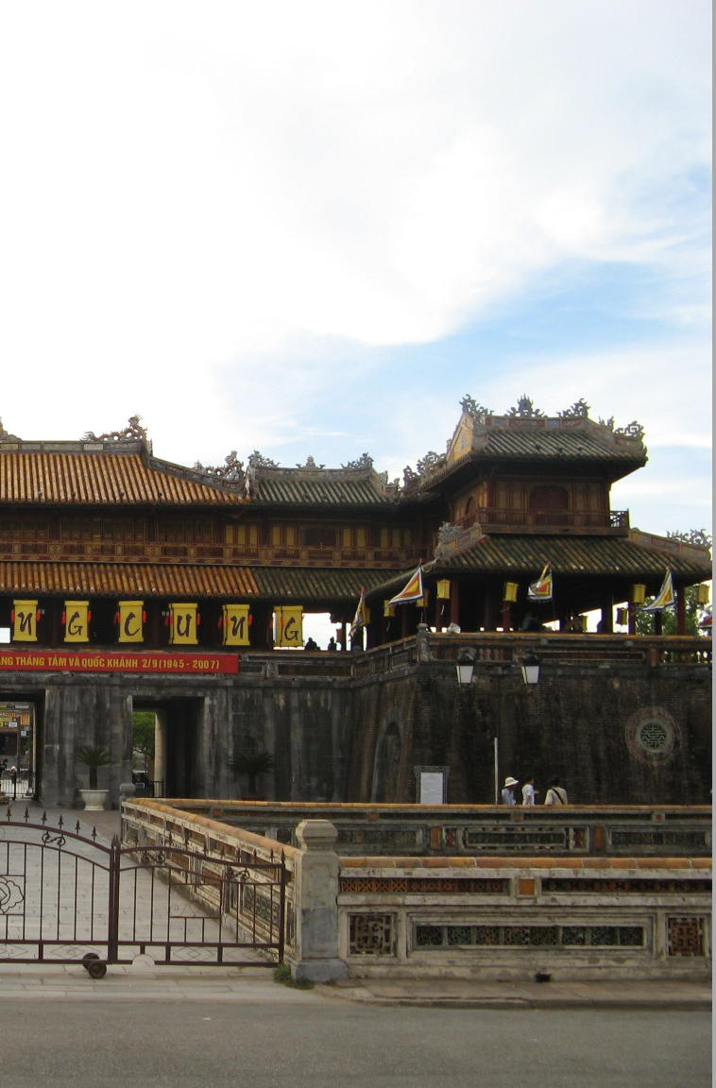
NGỌ MÔN
Kinh thành Huế

Slide 16
HƯỚNG DẪN VỀ NHÀ
- Học thuộc khái niệm: hình có trục đối xứng và trục đối xứng của một hình.
Làm bài tập 5.3; 5.4 – SGK/110;
- Đọc nội dung VD1, VD2 – SBT/ 78, 79.
- Chuẩn bị: Giấy màu, kéo, thước thẳng để cắt hình thoi, hình chữ nhật, hình vuông, hình tròn, hình tam giác đều, hình lục giác đều, cắt chữ A, E, T

Slide 17
BÀI 21:
HÌNH CÓ TRỤC ĐỐI XỨNG
(Tiết 2)

Slide 18
Dựa vào HĐ 2, em hãy cho biết trục đối xứng của hình tròn là đường thẳng nào?

Slide 19
THẢO LUẬN NHÓM
Thực hiện HĐ 5, HĐ 6 – SGK/107

Slide 20
HĐ 5: Cắt một hình thoi bằng giấy. Hãy tìm trục đối xứng của nó bằng cách gấp giấy? Trục đối xứng của nó là đường thẳng nào? Em tìm được mấy trục đối xứng

Slide 21
HĐ 6: Vẽ rồi cắt một hình chữ nhật bằng giấy. Hãy tìm trục đối xứng của nó bằng cách gấp giấy? Trục đối xứng của nó là đường thẳng nào? Em tìm được mấy trục đối xứng

Slide 22
* Nhận xét:
- Mỗi đường thẳng đi qua tâm là một trục đối xứng của hình tròn.
- Mỗi đường chéo là một trục đối xứng của hình thoi.
- Mỗi đường thẳng đi qua trung điểm hai cạnh đối diện là một trục đối xứng của hình chữ nhật.

Slide 23
THỰC HÀNH
Bài 1: Bằng cách gấp giấy em hãy tìm trục đối xứng của đoạn thẳng?

Slide 24
Bài 2: Vẽ rồi cắt một hình tam giác đều, hình vuông, hình lục giác đều? Hãy tìm trục đối xứng của các hình đó bằng cách gấp giấy. Chỉ ra 1 trục đối xứng của mỗi hình trên?
- Tam giác đều có ba trục đối xứng
- Hình vuông có bốn trục đối xứng
- Hình lục giác đều có sáu trục đối xứng

Slide 25
THẢO LUẬN NHÓM
Tổ 1, 2: Cắt chữ E
Tổ 3, 4: Cắt chữ T

Slide 26
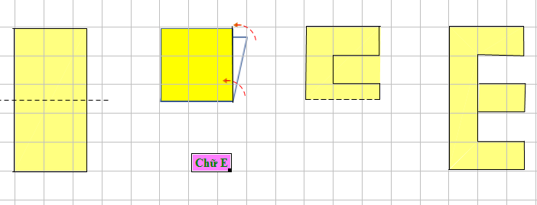

Slide 27
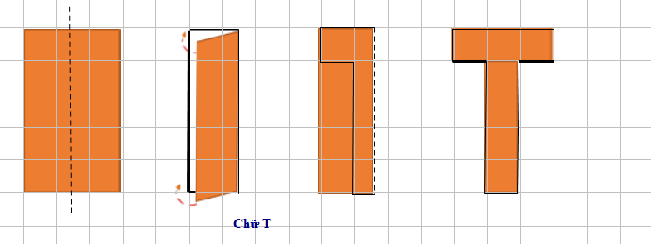

Slide 28
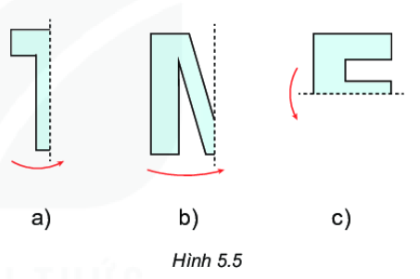
Em hãy dự đoán chữ gì sau khi mở những mảnh giấy (hình 5.5) ra?
Đáp án:
a) Chữ T
b) Chữ M
c) Chữ E

Slide 29
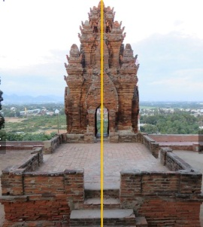
Em hãy quan sát và vẽ phác họa trục đối xứng của hình tháp Chàm và ngôi sao 6 cánh (nếu có)?
THỬ THÁCH NHỎ
Tháp Chàm

Slide 30
HƯỚNG DẪN VỀ NHÀ
- Xem lại các nội dung và bài học đã học trong giờ.
Làm bài tập 5.1; 5.2 – SGK/110; 5.6; 5.9 – SBT/ 82, 83
- Sưu tầm các hình ảnh thực tế có trục đối xứng.
- Đọc trước bài 22: Hình có tâm đối xứng – SGK/111

